Slide 1
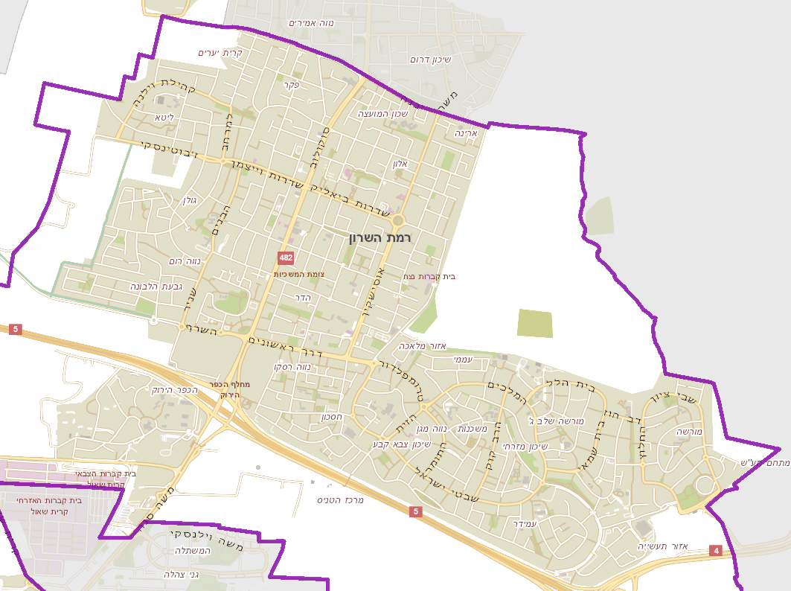


ברוך שובך גיא מטיסיס
חיפוש כתובת
הוסף/מחק סוג פח
הוסף/מחק עיר
הוסף/מחק סוג פח
הוסף/מחק אדמין
תיאור פח
צבע
נפח
כמות אנשים שמשרת
מחק
הוסף

Slide 2
ברוך שובך גיא מטיסיס
חיפוש כתובת
הוסף/מחק סוג פח
הוסף/מחק עיר
הוסף/מחק אדמין
הוסף/מחק עיר
שם העיר
אדמין 1
אדמין 2
מחק
הוסף

Slide 3
ברוך שובך גיא מטיסיס
חיפוש כתובת
הוסף/מחק סוג פח
הוסף/מחק עיר
הוסף/מחק אדמין
הוסף/מחק אדמין
שם משתמש
שם העיר
מחק
הוסף

